Slide 1

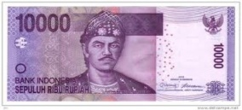

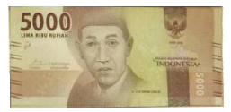



Pengurangan Nilai Mata Uang

Slide 2
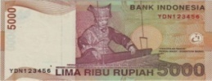
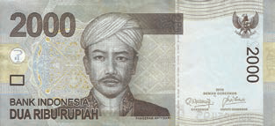
Hitunglah pengurangan nilai mata uang di bawah ini!
1
-
=
Rp 1.000,00
2
-
=
Rp 5.000,00
3
-
=
Rp 300,00
4
-
=
Rp 8.000,00

Slide 3
5
Rp 7.000,00 - Rp 3.000,00 =
Rp 4.000,00
Rp 7.000,00
Rp 3.000,00
-
Rp
4.
0
0
,00
0
6
Rp 3.000,00
Rp 5.500,00 - Rp 2.500,00 =
Rp 5.500,00
Rp 2.500,00
-
Rp
3.
0
0
0
,00

Slide 4
7
Udin membeli 1 ikat rambutan seharga Rp 4.000,00.
Jika Udin membayar dengan uang Rp 10.000, 00. Berapa sisa uang yang harus Udin terima ?
Jawab:
Rp 10.000, 00 - Rp 4.000, 00 = Rp 6.000 ,00
Jadi, sisa uang yang harus Udin terima adalah Rp 6.000 ,00

Slide 5
8
Sinta memiliki uang Rp 8.000,00. Uang tersebut ia pakai untuk membeli 1 buah buku tulis seharga Rp 3.500,00. Berapa sisa uang yang dimiliki Sinta sekarang?
Jawab:
Rp 8.000,00 - Rp 3.500,00 = Rp 4.500,00
Jadi, sisa uang yang dimiliki Sinta sekarang adalah Rp 4.500,00

